Slide 1
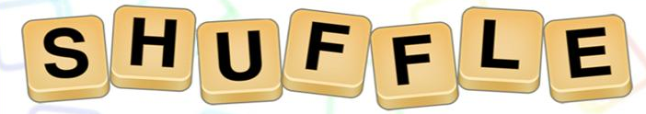
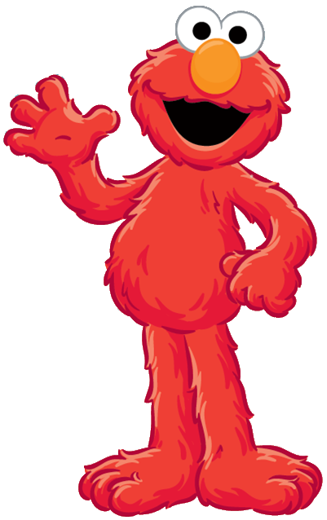
Shuffle Words
JA JIN JAO

Slide 2
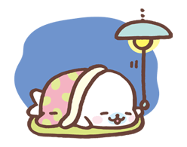
Shuffle Words JA JIN JAO
เพื่อความสนุกสนาน
จากการสนใจในการเล่นเกมส์ จะนึกถึงเกมส์เก่าๆ ที่เคยเล่นมาตั้งแต่สมัยอดีต ทางคณะผู้จัดทำจึงเห็นว่าควรนำเกมส์เก่าๆขึ้นมาประยุกต์ ให้เกิดประโยชน์ โดยสอดแทรกความรู้ อย่างคำศัพท์ภาษาอังกฤษ ซึ่งมีความสำคัญต่อเด็กและเยาวชนทุกๆคนในสมัยนี้ เพื่อพร้อมต่อการใช้งานในอนาคต
เพื่อปูพื้นฐานความรู้ด้านภาษา
ที่มาและความสำคัญ
เพื่อเสริมสร้างสติปัญญาให้แก่เยาวชน
เป็นการทบทวนคำศัพท์

Slide 3
Shuffle Words
คำศัพท์ที่เกี่ยวข้องภายในเกมเมื่อพิมพ์
ถ้าพิมพ์คำศัพท์ถูกต้อง จะได้ รับ 1 คะแนน
ถ้าพิมพ์คำศัพท์ไม่ถูกต้อง จะต้องทำข้อนั้นจนกว่าจะถูก หรือ จะพิมพ์Next หรือ Quit ก็ได้
เกมส์เรียงคำ
ผู้เล่น : Input
ตัวอักษร : ระบุ A-Z
Next : ข้ามข้อ
Quit : ออกเกมส์

Slide 4


JA JIN JAO
เกมเป่ายิ้งฉุบ
เงื่อนไข
ผู้เล่น : Input
ตัวเลข : ระบุตัวเลข 1,2,3 แล้วให้คอมสุ่มเลข 1,2,3 ออกมา ดังนี้
1. แทนค้อน Hammer
2. แทนกรรไกร Scissor
3.แทนกระดาษ Paper
ถ้าเราชนะ
ผู้เล่นจะได้รับ 1 แต้ม
ถ้าคอมชนะ
คอมจะได้รับ 1 แต้ม
1.ค้อน : Hammer
2.กรรไกร : Scissor
3.กระดาษ : Paper
Player
VS
Com
ฝ่ายที่ได้รับ 5 แต้มก่อนถือเป็นผู้ชนะ

Slide 5
Shuffle Words
JA JIN JAO
How to play !
How to play !
1.พิมพ์ 1-3 คอมพิวเตอร์จะสุ่ม 1-3
2.ดูว่าเราชนะ, แพ้ หรือเสมอ
ทุกครั้งที่ชนะ จะมีค่า 1 แต้ม เมื่อเล่นครบ 1 เซตก่อน ถือเป็นผู้ชนะ เมื่อ 1 เซต = 5 แต้ม
1.สังเกตคำศัพท์ที่โจทย์กำหนด ซึ่งสลับให้ไม่ถูกต้อง
2.เรียงคำศัพท์ให้ถูกต้อง
ถ้าเรียงคำถูกจะได้รับ 1 คะแนน
ถ้าเรียงคำไม่ถูกต้อง จะต้องเรียงคำเดิมใหม่อีกครั้งจนกว่าจะถูกต้อง นอกจากกด Quit

